Slide 2
Bài
23B
Trường đẹp lắm
bạn ơi!

Slide 3
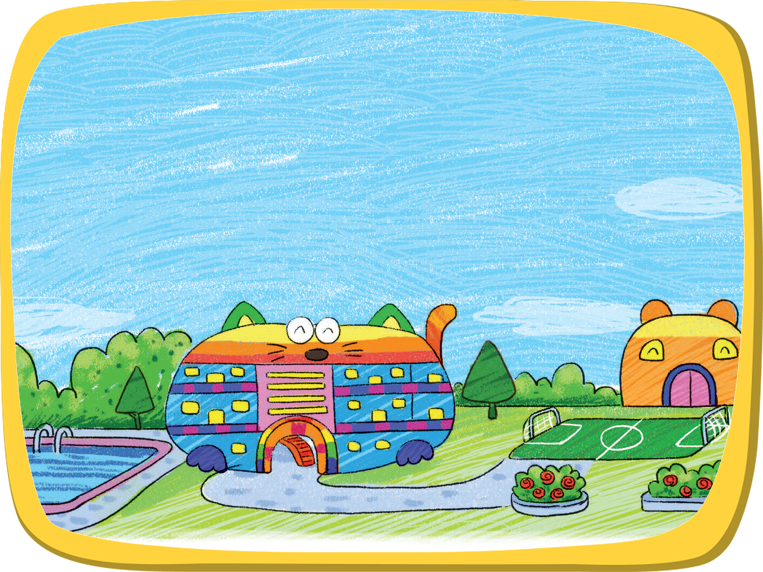
Nghe – nói
Tưởng tượng và nói về một ngôi trường theo mơ ước
của em.

Slide 4
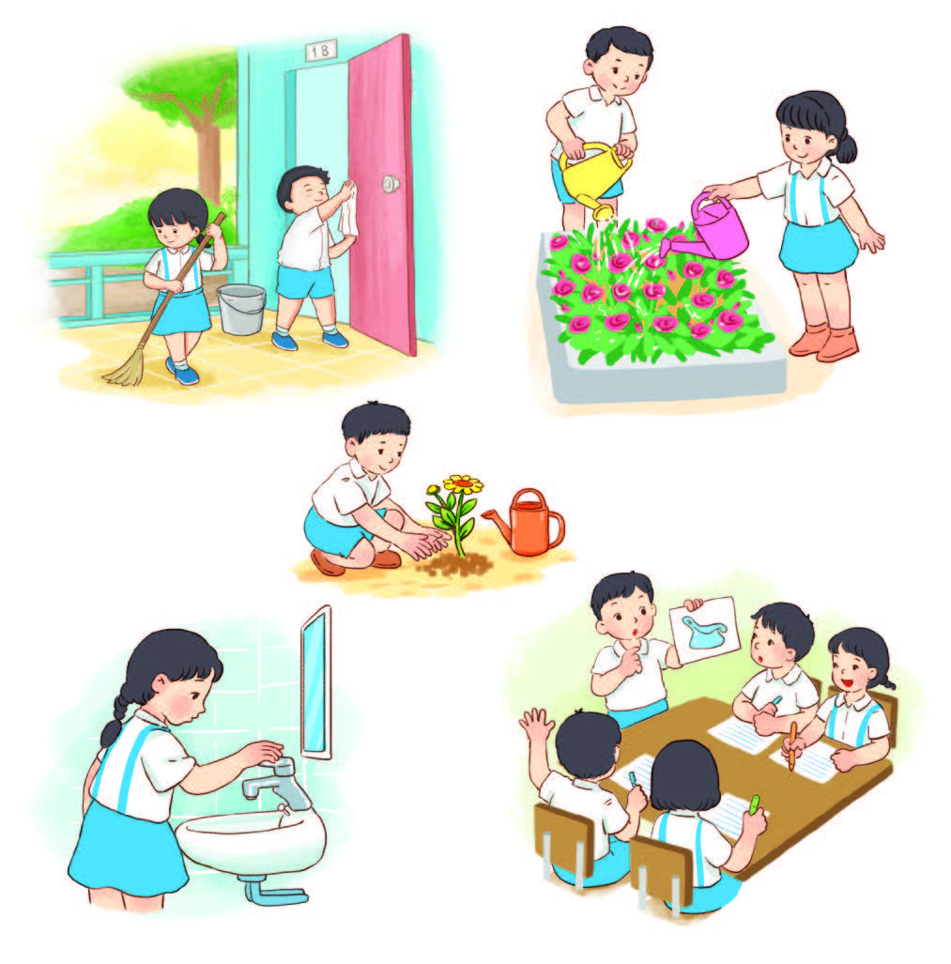
Đọc
Bạn làm gì trong Ngày ngôi trường xanh?
Ngày Ngôi trường xanh là ngày toàn thể học sinh trong trường cùng làm những việc để giữ cho trường sạch đẹp. Học sinh có thể làm một số việc sau:
Quét dọn lớp, quét dọn lối đi chung, sân chơi.
Chăm sóc cây ở sân trường, vườn trường.
Trồng thêm một cây xanh ở trường (kể cả một cây cảnh nhỏ).
Kiểm tra việc dùng nước, dùng điện để tiết kiệm nước và điện.
Dự buổi nói chuyện về việc hạn chế dùng túi ni lon để bọc đồ vật.

Slide 5
Đọc
a) Đọc từng việc trong nhóm.

Slide 6
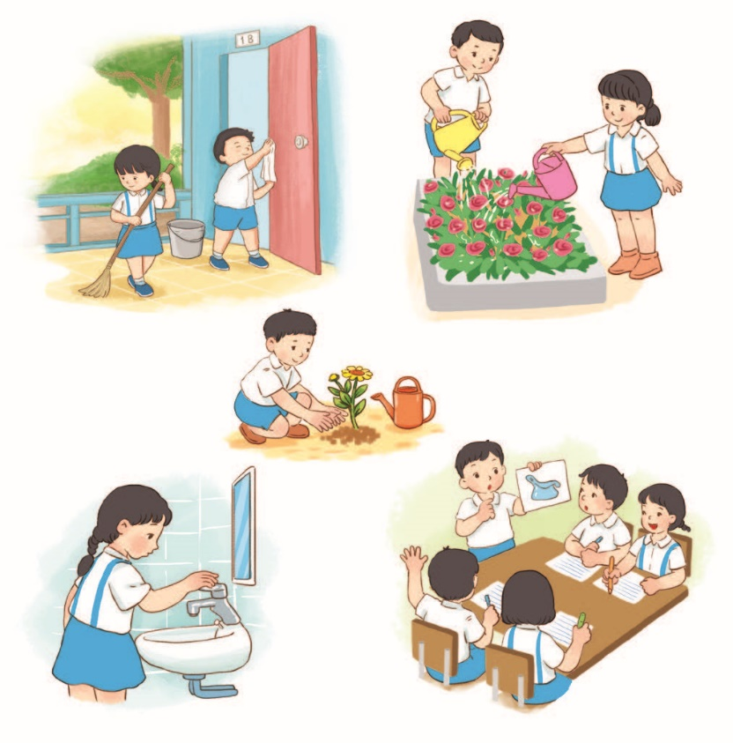
Đọc
Bạn làm gì trong Ngày Ngôi trường xanh?
Ngày Ngôi trường xanh là ngày toàn thể học sinh trong trường cùng làm những việc để giữ cho trường sạch đẹp. Học sinh có thể làm một số việc sau:
Quét dọn lớp, quét dọn lối đi chung, sân chơi.
Chăm sóc cây ở sân trường, vườn trường.
Trồng thêm một cây xanh ở trường (kể cả một cây cảnh nhỏ).
Kiểm tra việc dùng nước, dùng điện để tiết kiệm nước và điện.
Dự buổi nói chuyện về việc hạn chế dùng túi ni-lon để bọc đồ vật.

Slide 7
Đọc
b) Kể những việc nêu trong bài học sinh có thể làm?
Quét dọn lớp, quét dọn lối đi chung, sân chơi.
Chăm sóc cây ở sân trường, vườn trường.
Trồng thêm một cây xanh ở trường (kể cả một cây cảnh nhỏ).
Kiểm tra việc dùng nước, dùng điện để tiết kiệm nước và điện.
Dự buổi nói chuyện về việc hạn chế dùng túi ni-lon để bọc đồ vật.
c) Nêu ích lợi của một việc làm em đã kể.

Slide 8
Viết
Nghe – viết.
Trong Ngày ngôi trường xanh, chúng ta hãy cùng nhau làm một số việc để giữ cho trường lớp xanh, sạch, đẹp. Vậy bạn định làm gì trong ngày này?

Slide 9
Viết
b) Trò chơi Đố bạn (chọn 1 hoặc 2)

Slide 10
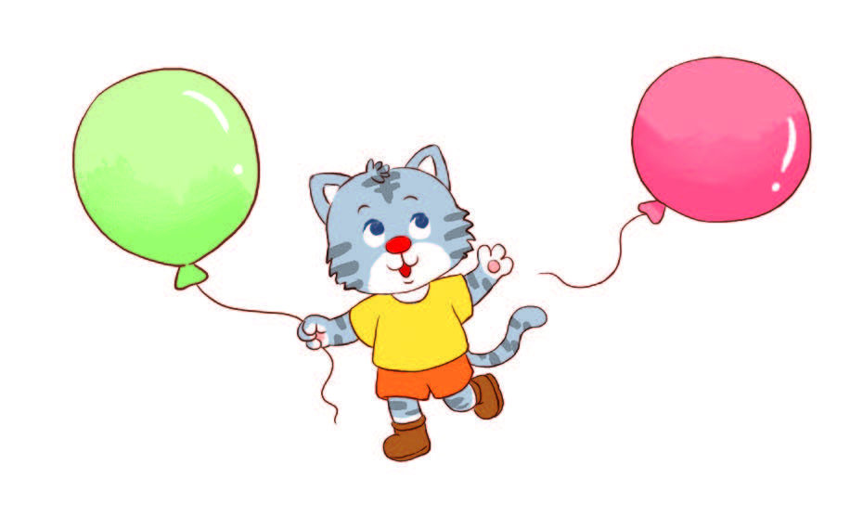
(1) Chọn quả bóng ghi ch, tr cho ô trống.
ăm làm
ồng cây
ch
tr
tr
ch
mong ờ
ả lời
ch
tr
anh luận
e nắng
tr
ch
Chép ba từ ngữ đã hoàn thành vào vở.

Slide 11
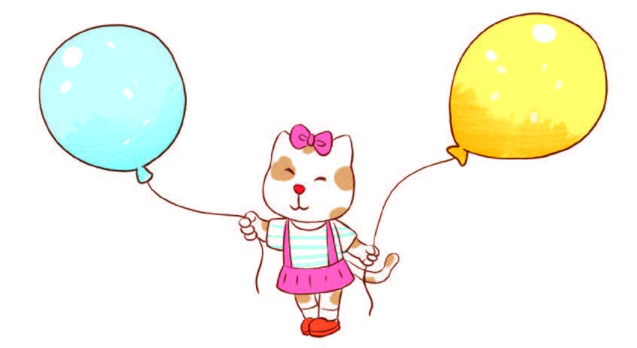
(2) Chọn quả bóng ghi d, v cho ô trống.
ậy sớm
un xới
d
v
d
v
giao iệc
ớt rác
v
v
ạy học
quét ọn
d
d
Chép ba từ ngữ đã hoàn thành vào vở.

Slide 12
Nghe – nói
a) Nghe kể từng đoạn câu chuyện và trả lời câu hỏi.

Slide 13
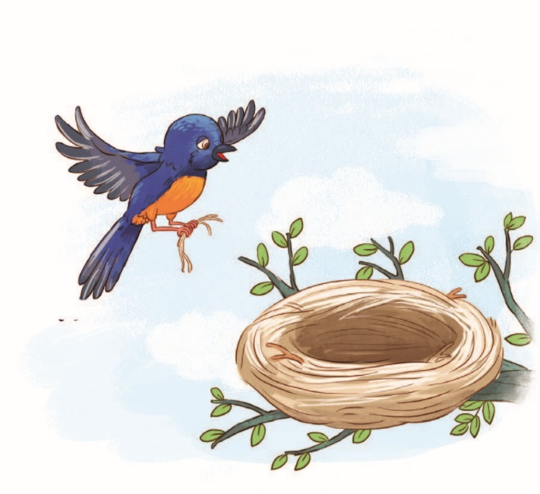
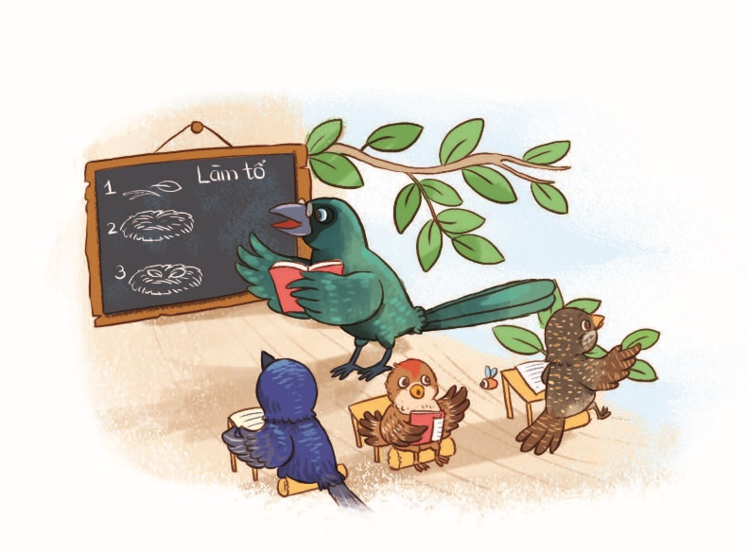
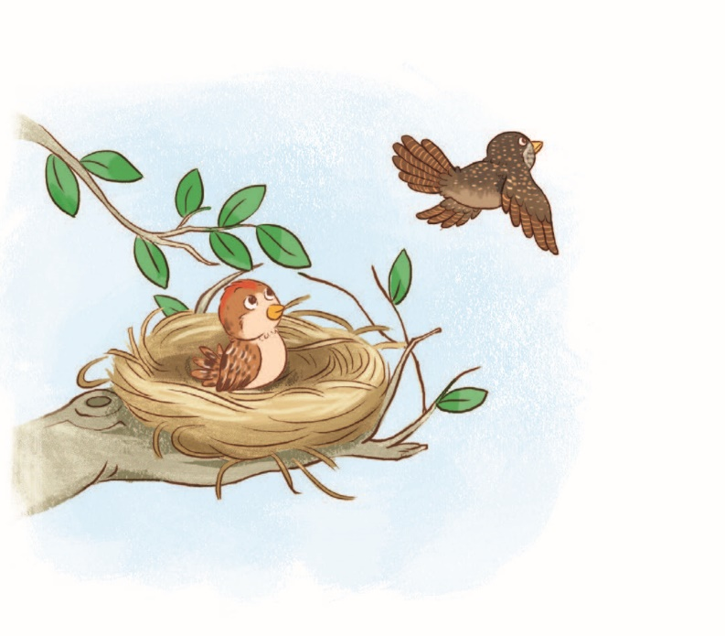
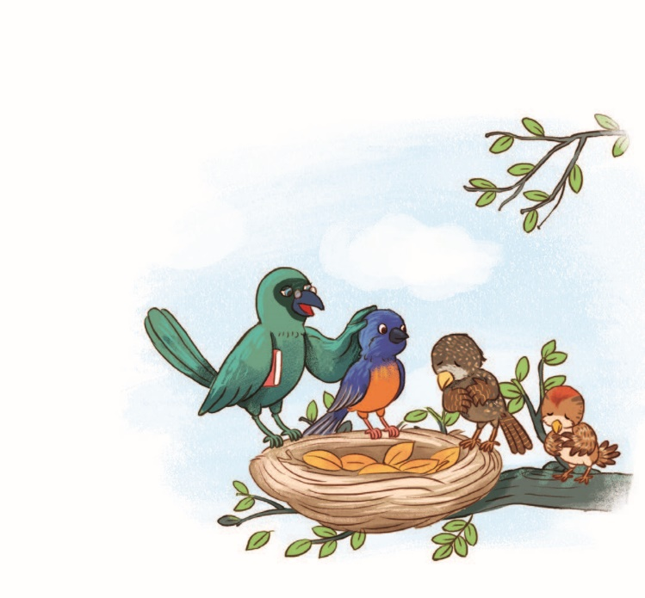
Nghe – nói
Học trò của cô giáo chim khách

Slide 15
Nghe – nói
Học trò của cô giáo chim khách
Chích chòe, chim sẻ và tu hú làm gì trong giờ học làm tổ?
Học xong, chích chòe làm được một chiếc tổ như thế nào?
1
2
3
Sẻ và tu hú làm gì sau buổi học?
4
Cô giáo nhận xét thế nào về ba bạn?

Slide 16
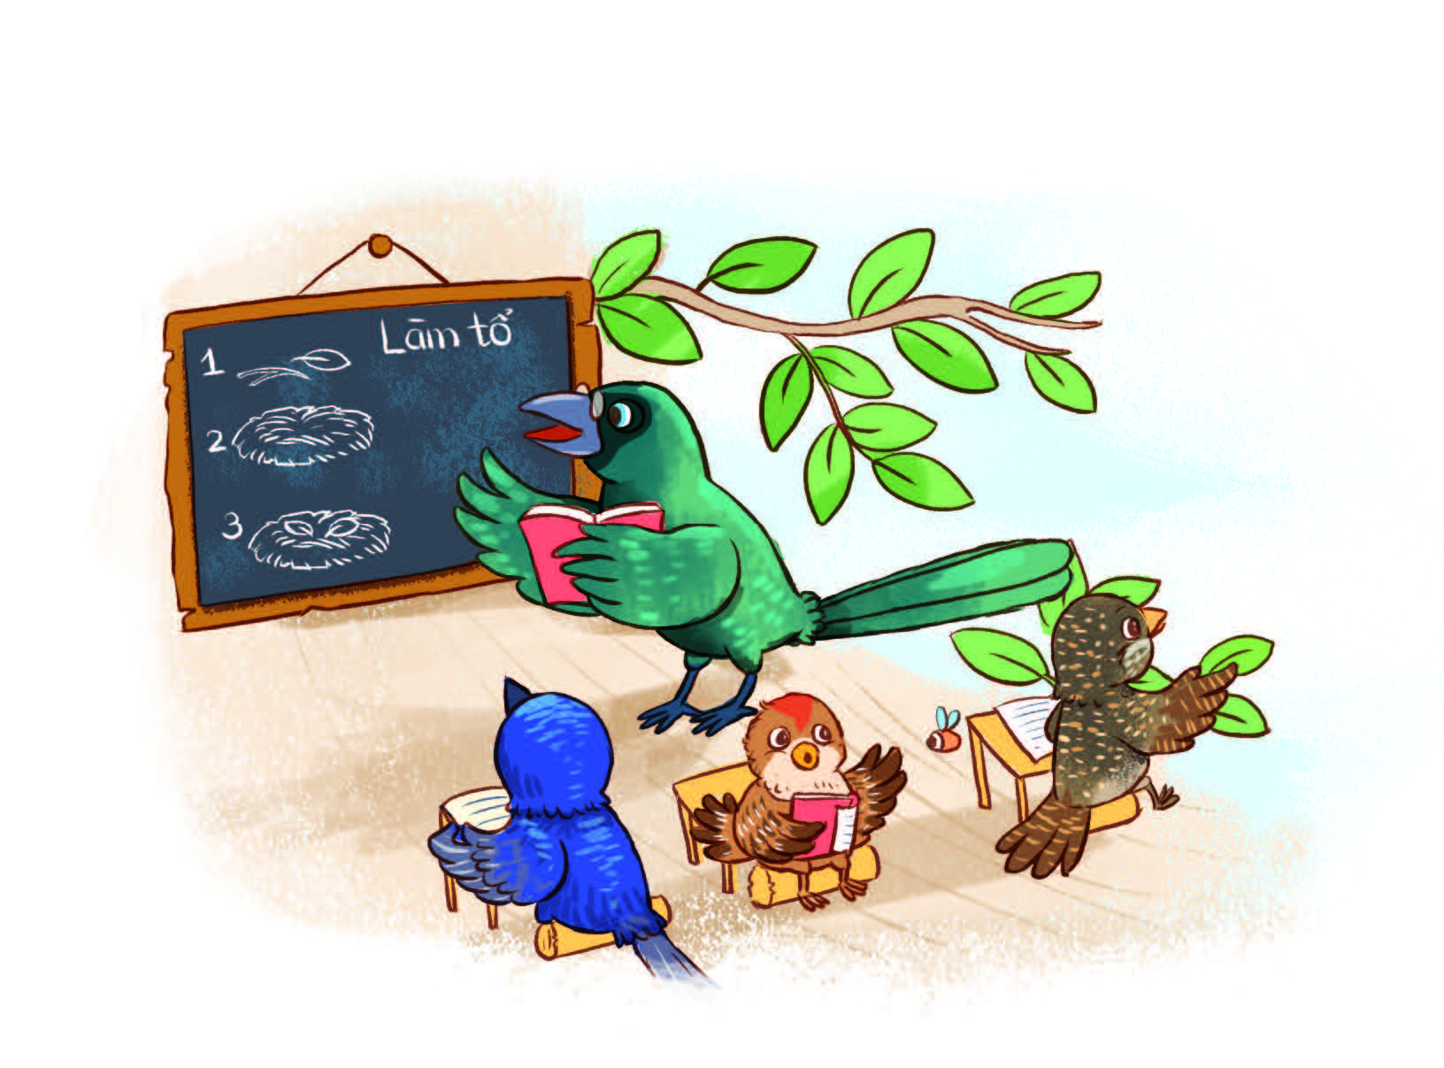
Nghe – nói
Học trò của cô giáo chim khách
1
Chích chòe, chim sẻ và tu hú làm gì trong giờ học làm tổ?

Slide 17
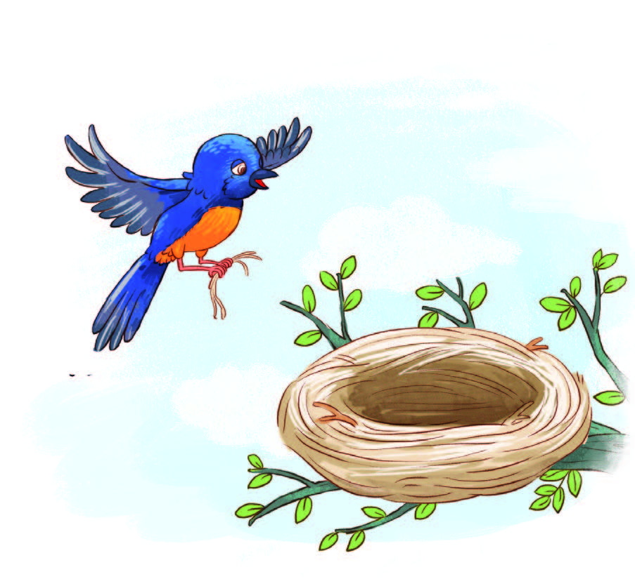
Nghe – nói
Học trò của cô giáo chim khách
2
Học xong, chích chòe làm được một chiếc tổ như thế nào?

Slide 18
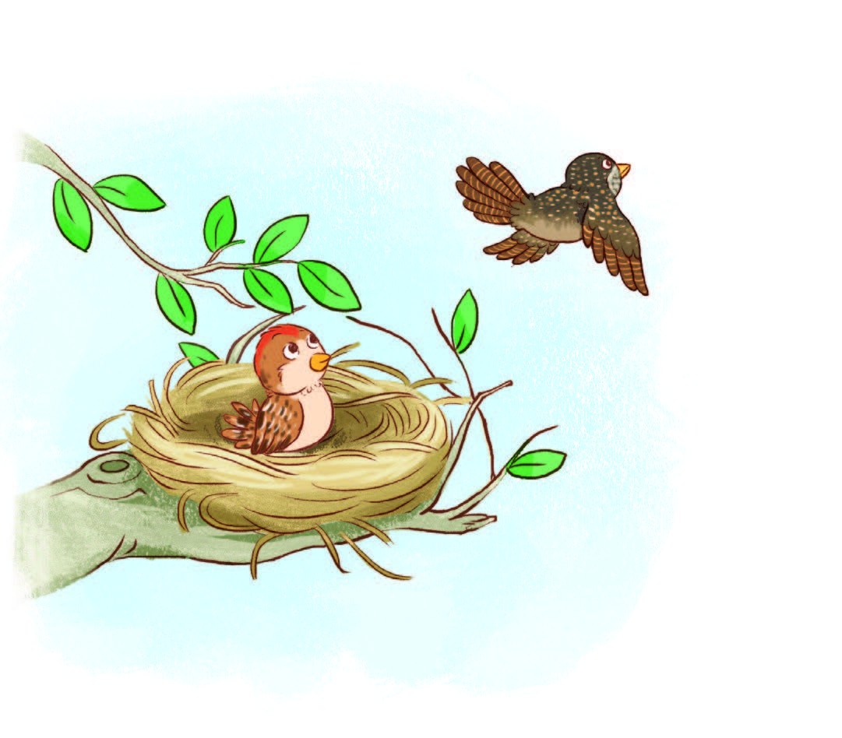
Nghe – nói
Học trò của cô giáo chim khách
3
Sẻ và tu hú làm gì sau buổi học?

Slide 19
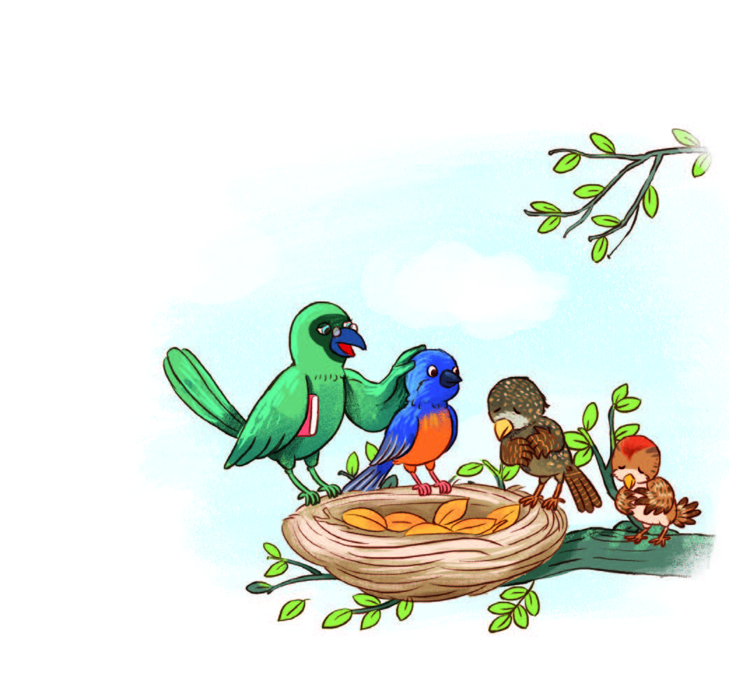
Nghe – nói
Học trò của cô giáo chim khách
4
Cô giáo nhận xét thế nào về ba bạn?

Slide 20
Nghe – nói
b) Kể một đoạn câu chuyện.

Slide 22
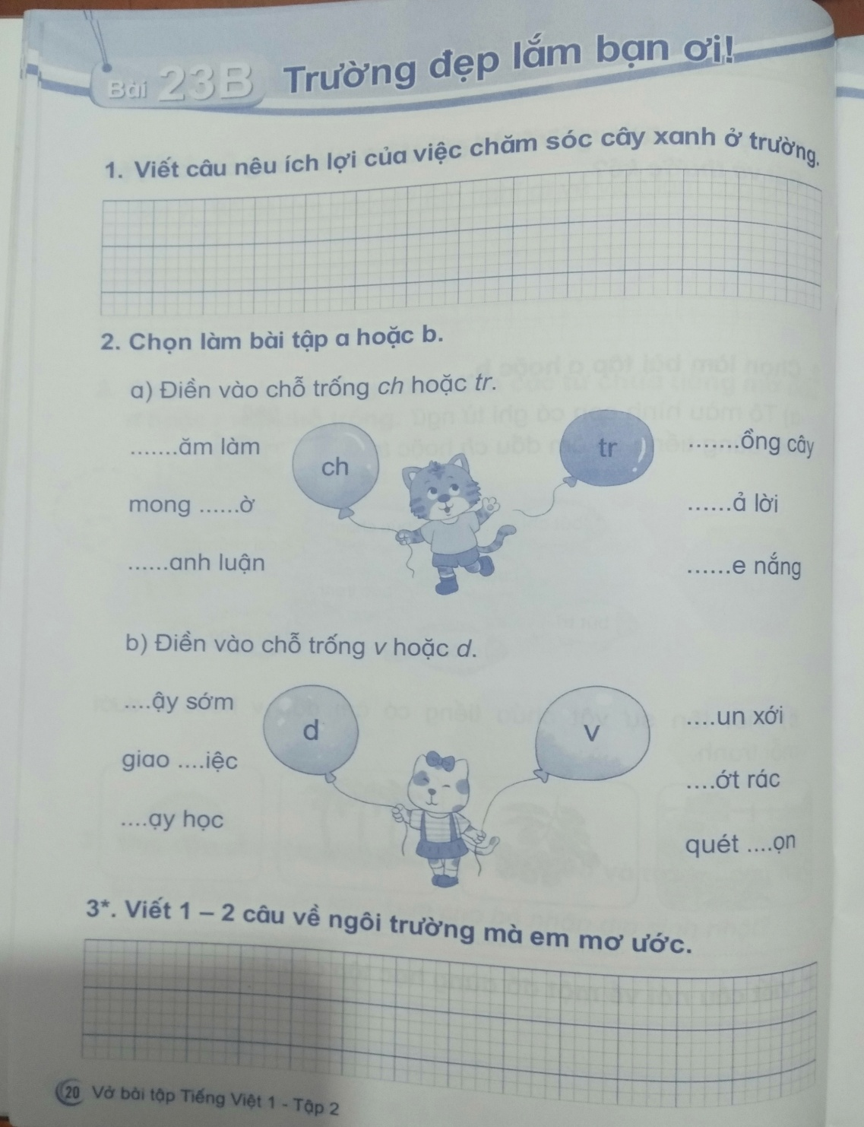

Slide 23
Notes:
CHÂN THÀNH CẢM ƠN!

